Slide 1
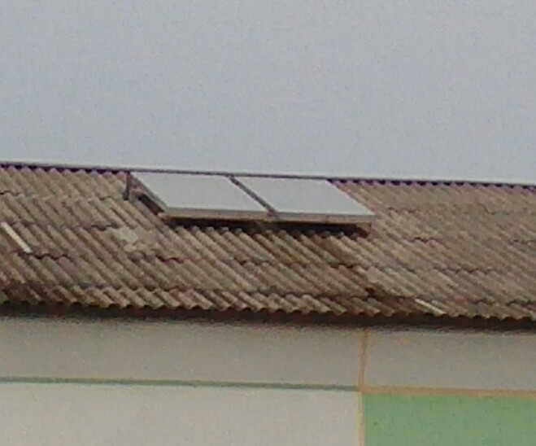
ВИКОРИСТАННЯ СОНЯЧНОЇ ЕНЕРГІЇ В ПОБУТІ
Роботу виконав:
Кропива Олександр Віталійович
учень 9 класу
Кам’янського еколого-економічного ліцею Кам’янської міської ради Черкаської області

Slide 2
Актуальність досліджень
Одним з перспективних напрямів є поглинання сонячного випромінювання та перетворення його в електроенергію та тепло за допомогою фотоелементів та сонячних колекторів, що є актуальним питанням на сьогоднішній день.

Slide 3
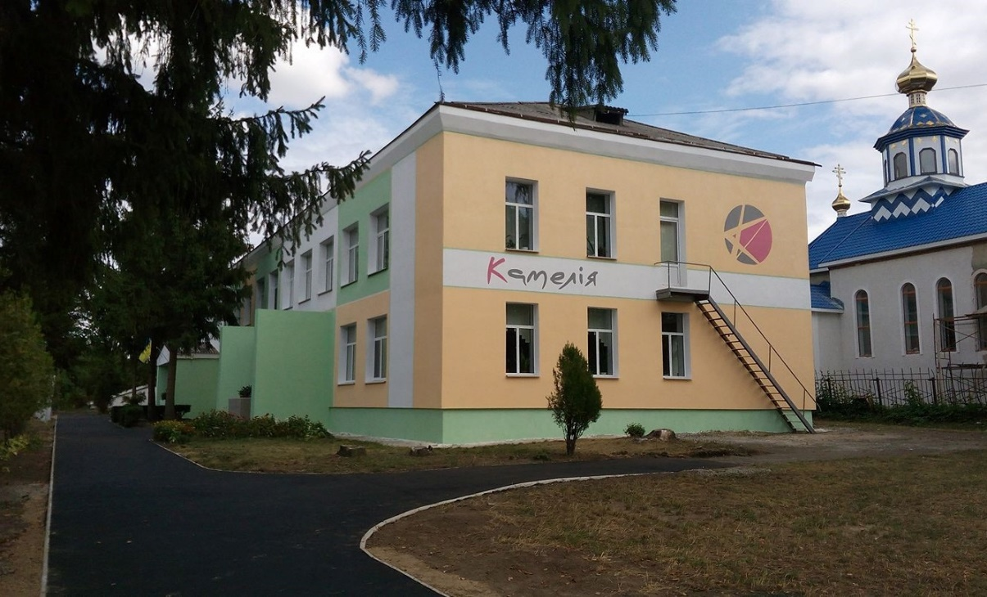
Мета дослідження
Дослідження використання сонячної енергії для нагріву води в побутових умовах еколого-економічного ліцею.

Slide 4
Завдання
Провести аналітичні дослідження можливостей використання сонячної енергії.
Провести дослідження роботи сонячного теплового колектора у виробничих умовах.

Slide 5
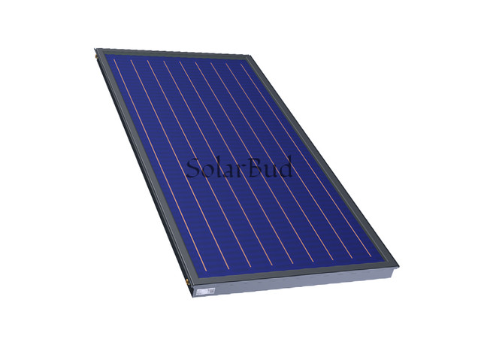
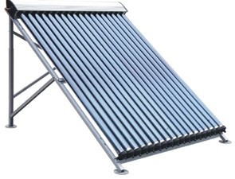
Існуючі типи і установки сонячних колекторів
1
2
1. Плаский колектор
2. Вакуумний сонячний колектор

Slide 6
Влітку 2017 року на даху ліцею було встановлено два сонячних колектори моделі ES1V2.0 для нагрівання питної води, яка поступала до умивальників.

Slide 7
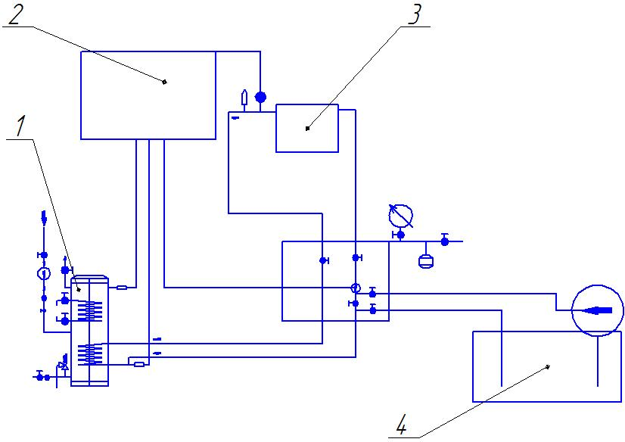
Технологічна схема колектора для підігріву води
1.Теплообмінник
2. Контролер
3. Сонячний
колектор
4. Заправна
станція

Slide 8
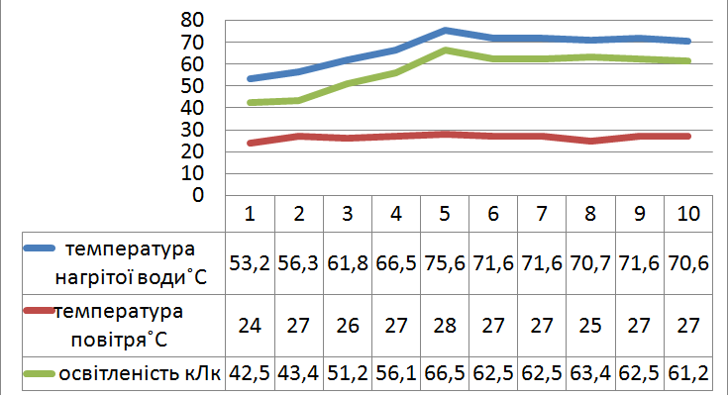
Результати експерементальних досліджень
Робота сонячного колектора влітку (лепень-серпень)

Slide 9
Робота сонячного колектора в осінню пору(жовтень листопад)

Slide 10
Висновки
1. На підставі аналізу тенденцій і темпів розвитку та впровадження різноманітного сонячного енергетичного устаткування в різних країнах світу доцільно спрямовувати вітчизняні прикладні наукові дослідження на розроблення наукових засад формування комбінованих систем використання поновлених джерел енергії.
2. Отже, як показали дослідження роботи сонячних колекторів у осінню-зимовий період для нагрівання води сонячний колектор працює при освітленості, яка не перевищує 5 кЛк, при цьому температура води становить 19-21̊С , що не прийнятно для її використання, тому дана установка сонячного колектора не ефективна в користуванні у осінньо-зимовому періоді. В подальшому потрібно працювати над удосконаленням конструкції і технологічного процесу даних установок.

